Slide 1


Finanční MaNAGEMET i
LA055
Ing. Milena Botlíková, Ph.D.
Ústav lázeňství, gastronomie a turismu

Slide 2
Témata seminárních prací:
Historie peněz ve světě
Historický a současný vývoj peněz v českých zemích
Bankovní soustava
Příjmy, spotřeba a úspory českých domácností
Komparace úspor a úvěrů domácností a firem
Faktory ovlivňující vývoj příjmů, spotřeby a úspor
Vývoj úrokových sazeb ČNB
Vývoj úrokových sazeb zemí V4
Dohledy bank zemí EU, zajímavosti (sankce, licence..)
Vývoj peněžních agregátů 2010 - 2021
Obligace
Akcie a akcionářský trh
Možnosti financování projektů – komparace produktů na finančním trhu

Slide 3
FINANČNÍ MANAGEMENT I (LA055)
Ústav lázeňství, gastronomie a turismu
Finanční systém a peníze
Struktura úrokových sazeb
Časová hodnota peněz
Dlužnické cenné papíry
Vlastnické cenné papíry
Základy financí podniku
Zdroje financování podniku
Jednoduchá budoucí a současná hodnota investice
Speciální formy hotovostních toků
Metody hodnocení investic podniku

Slide 4
Kapitola 1
Finanční systém a peníze
Ing. Milena Botlíková, Ph.D.
Ústav lázeňství, gastronomie a turismu

Slide 5
FINANČNÍ SYSTÉM
Ústav lázeňství, gastronomie a turismu
Systém – účelově definovaná neprázdná množina prvků a vazeb mezi nimi, který mají vlastnosti. Vše co nepaří do systému (všechny prvky) patří do okolí systému.
Centrální banka
ČNB
OKOLÍ
Instituce regulace a dohledu
Finanční trhy
Instituce
Finanční instrumenty

Slide 6
PRVKY FINANČNÍHO SYSTÉMU
Ústav lázeňství, gastronomie a turismu
Finanční trhy financial markets místa kde se obchoduje s finančními dokumenty trh peněz, kapitálový trh (akcie, dluhopisy), devizový trh (trh cizí měny, pozor na záměnu valuty a devizy)
Valuty jsou hotovostní peníze jiné než české koruny X devizy jsou bezhotovostní peníze v cizí měně na bankovním účtu
Finanční instituce financial institutions banky, pojišťovny, penzijní fondy, obchodníci s cennými papíry,
Finanční dokumenty (instrumenty) financial instruments cenné papíry
peníze, dluhopisy, akcie (spolumajitel firmy), šeky, obligace, podílové fondy, směnky,
Česká národní banka, odpovědná za finanční politikou, dohlíží na množství peněz v ekonomice (inflaci), dohlíží na finanční instituce, každý stát má centrální banku

Slide 7
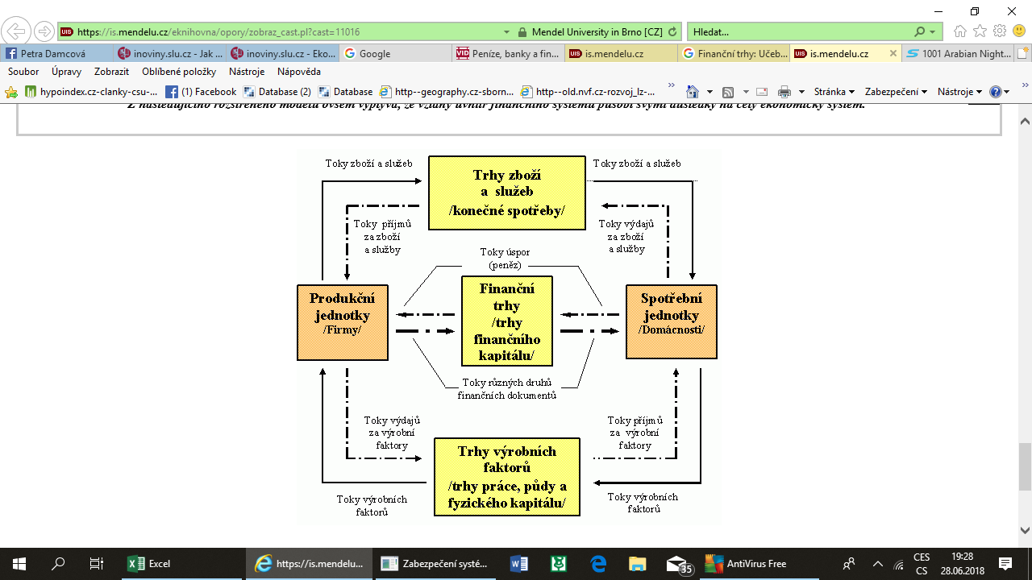
VZTAHY EKONOMICKÉHO A FINANČNÍHO SYSTÉMU
Ústav lázeňství, gastronomie a turismu

Slide 8
FUNKCE FINANČNÍHO SYSTÉMU
Ústav lázeňství, gastronomie a turismu
Proč je zde finanční systém ------- žijeme ve světě peněz
Shromažďování úspor a jejich přeměna na investice
ÚSPORY – odložená spotřeba INVESTICE – produktivní využití úspor
TYPY ÚSPOR
Úspory a investice tvoří spojené nádoby - přelévá peníze od těch kdo mají peníze k těm, kteří je nemají
Vytváření platebního mechanismu - transakce
Finanční vypořádání různorodých transakcí pomocí hotovosti, bankovních převodů, platebních karet šeků, zprostředkovávání plateb mezd, platby dodavatelů, odběratelů
Tvorba informací a snížení informační asymetrie
Znalost informací není rovnoměrná
Finanční instituce a trhy vytvářejí informace o cenách, žádostech o úvěr…
Někdo ví víc někdo méně a banka se snaží asymetrii zmírňovat

Slide 9
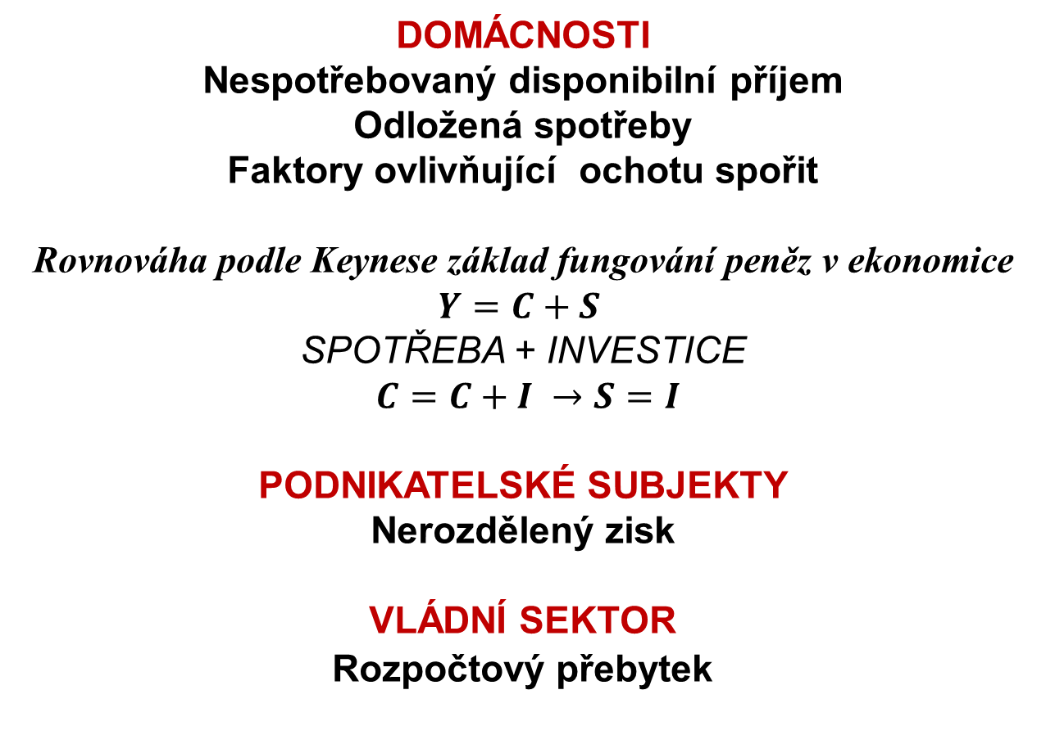
TVORBA ÚSPOR
DOMÁCNOSTI
Nespotřebovaný disponibilní příjem
Odložená spotřeby
Faktory ovlivňující ochotu spořit
Rovnováha podle Keynese základ fungování peněz v ekonomice
$$Y=C+S$$
SPOTŘEBA + INVESTICE
$C$ $=C+I →S=I$
PODNIKATELSKÉ SUBJEKTY
Nerozdělený zisk
VLÁDNÍ SEKTOR
Rozpočtový přebytek
Přestože se to nezdá, domácnosti vytvářejí největší balík úspor
Zda je možné spořit záleží na výši důchodu, osobních preferencích a kam záleží jaké riziko, jak likvidní , jaký výnos
(Vyšší výnos – vyšší riziko)
Firmy generují zisk nebo ztrátu a ten může rozdělit nebo nerozdělit
Úspory vládního sektoru – fikce
Od roku 1995 - deficit

Slide 10
CO OVLIVŇUJE ÚSPORY A CO INVESTICE
Ústav lázeňství, gastronomie a turismu
DŮCHOD – jestliže roste důchod – mužů zvyšovat spotřebu a zvyšovat úspory, jestliže je vetší důchod je předpoklad rostoucích úspor v ekonomice
INFLACE
ÚROKOVÉ SAZBY
  Vyšší úroková sazby na vkladech stimulují úspory, čím vyšší je úroková sazba tedy výnos pak se budu snažit omezovat spotřebu
  ALE i kdyby bylo na terminovaných vkladech 50% úrok, stejné když nemám důchod pak je nemohu vložit
  Vyšší úrok naopak omezuje investice
  VÝVOJ ZAMĚSNANOSTI
DEMOGRAFICKY VÝVOJ – věková struktura - ve vetší míře spoří 40 - 45 let a vice a důchodci již mají vše, jsou již zabezpečení, zlatá mládež

Slide 11
ZADLUŽENÍ
Dobrý a špatný dluh
Hypotéka – rozumně nastavená – naplnění základních potřeb x dluhové past, předlužení
Zadlužení pro rozvoj infrastruktury x zkratka se to projí v ekonomice
Za půjčky musí platit úroky, ovlivňuje státní rozpočet
Vstup do Eurozóny - míra zadlužení MK 60% HDP podle kritérií
Zadlužením se myslí projev nerovnováhy mezi úsporami a investicemi
Existuje rozdílný charakter zadlužení podle sektoru ekonomiky
Zadlužení je sledováno především u státu, z důvodů stability, efekt krize – např. zadlužení Řecka vedlo k rozkolísání ekonomiky

Slide 12
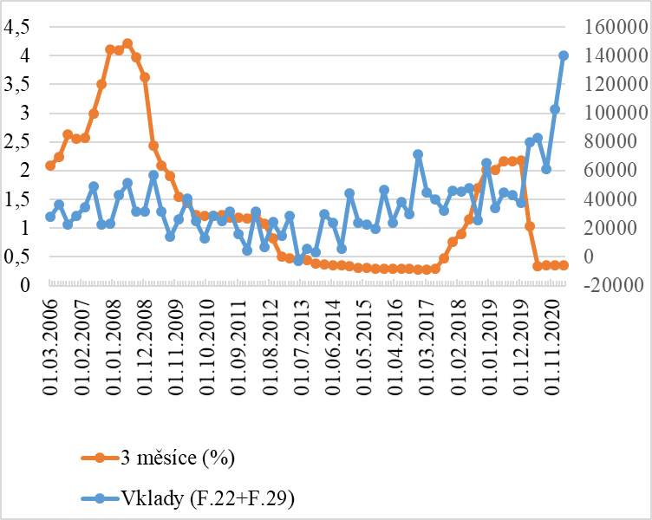
VÝVOJ ÚSPOR V ČESKÉ REPUBLICE

Slide 13
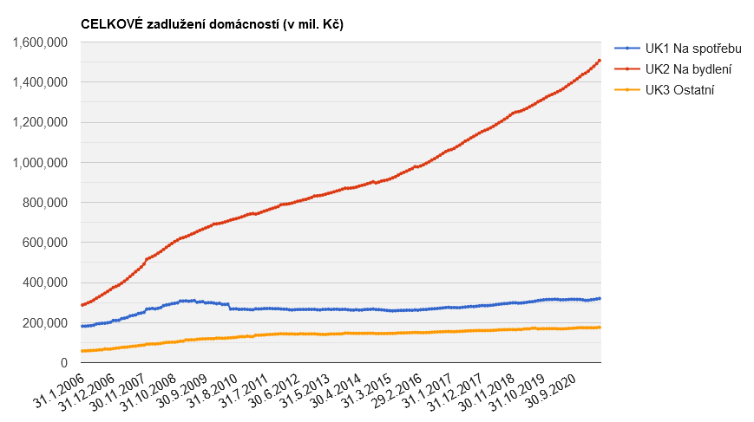
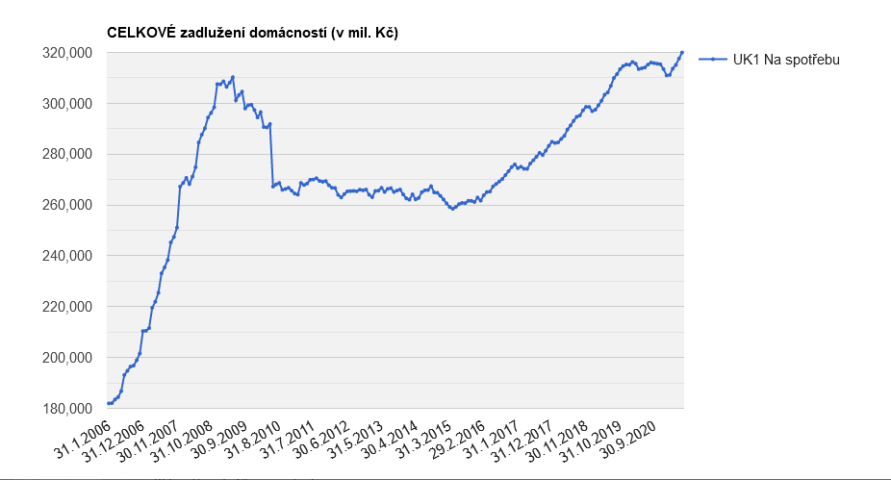
ZADLUŽENÍ DOMÁCNOSTI

Slide 14
STABILITA FINANČNÍHO SYSTÉMU = FINANČNÍ STABILITA
Ústav lázeňství, gastronomie a turismu
Finanční systém plní funkce bez vážných poruch a nežádoucích důsledků pro současný i budoucí vývoj ekonomiky a zároveň vykazuje vysokou míru odolnosti vůči šokům
Je jedním z klíčových úkolů ČNB, nutná je spolupráce se zahraničím
Propady ceny cenných papírů - krize
Problematice stability se věnuje se mu zvláštní odbor ČNB
Zprávu o stabilitě najdete na stránkách www.cnb.cz druhá zpráva o inflaci.

Slide 15
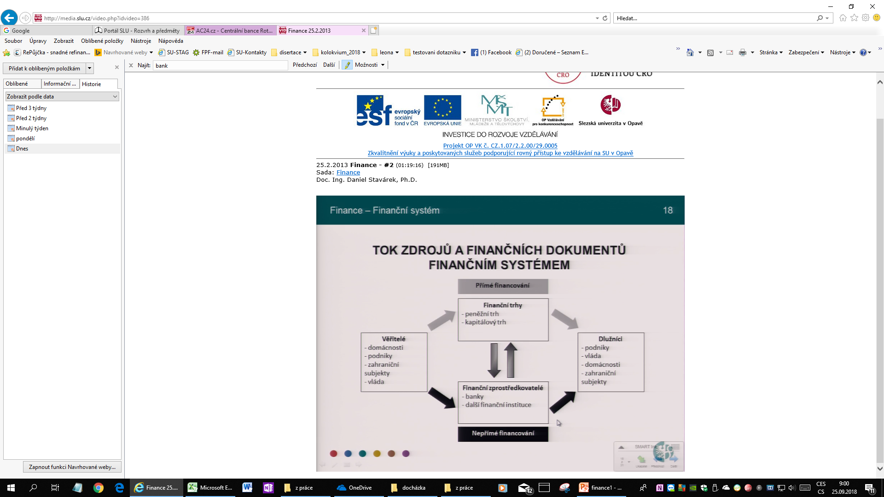
FINANČNÍ SYSTÉM PODLE PREFERENCÍ TOKŮ PENĚZ
Ústav lázeňství, gastronomie a turismu
M systém
B systém

Slide 16
TYPY FINANČNÍCH SYSTÉMŮ
Ústav lázeňství, gastronomie a turismu
M systém je založen na trhu – kapitálový trh je hlavním místem pro umístění úspor a získání finančních prostředků
Např. USA Velká Británii
V USA domácnosti investují do akcií do penzijních fondech, podílových fondů.
B systém založený na finančních zprostředkovatelích, specifické pro Slovensko, Česko, Německo.
Peníze jdou přes banky, 50% úspor je v bankách a firmy nevydávají cenné papíry, aby získali peníze na investice

Slide 17
JEDNOSTUPŇOVÝ BANKOVNÍ SYSTÉM
ČNB OBCHODNÍ BANKA

Slide 18
DVOUSTUPŇOVÝ BANKOVNÍ SYSTÉM
ČNB
Komerční banka
Klient KB
Klient KB
Česká spořitelna
Klient ČS
Klient ČS
……
Klient ….
Klient KB

Slide 19
TŘÍSTUPŇOVÝ BANKOVNÍ SYSTÉM
ČNB
Centrála Komerční banka
Komerční banka
Komerční banka
Centrála Česká spořitelna
Česká spořitelna
Česká spořitelna
Centrála ……
Banka …
Komerční banka
Klient KB
Klient KB
Klient KB
Klient KB
Klient KB
Klient KB
Německo, Rakousko

Slide 20
BANKOVNÍ SYSTÉMY PODLE ROZSAHU ČINNOSTI
UNIVERZÁLNÍ
SPECIALIZOVANÉ
SMÍŠENÉ

Slide 21
Ústav lázeňství, gastronomie a turismu
Regulace a dohled
Prvně je regulace – normy, zákony vyhlášky jak má fungovat např. kapitálový trh, druhý krok dohled –zda finanční instituce plní to co je dáno zákonem, vyhláškoU
Regulace zákony schvaluje vláda → vydává ČNB
Princip dohledu
1 instituce (celý FS) nebo
více dohledových orgánů (historicky v ČR)
Dále zaleží, jestli je v kompetenci centrální banky nebo je vyveden ven např. ministerstva, speciální instituce mimo banku.
Centrální banka má primární roli – má na starosti měnovou politiku a udržovaní nízké a stabilní hladiny inflace
V České republice ČNB jako jediná organizace dohlíží na finanční sektor (Slovensko také) - jednotný dohled a včleněný,

Slide 22
DOHLED V MINULOSTI
Ústav lázeňství, gastronomie a turismu
ČNB – banky a stavební spořitelny
MFČR Ministerstvo financí ČR pojišťovny a penzijní fondy
UDDZ Ústav nad družstevními záložnami – kampeličky (nejsou to banky), kdysi rozšířeny, jelikož nabízely za poměrně vysoké úroky byly oblíbené. U největší Českomoravská družstevní spořitelny měli klienti uloženo cca 300 milionů, nebyl nikdo odsouzen, šlo o špatná manažerská pochybení. Nicméně hovoří se o tom, že manažeři prováděli podvodné operace a spekulovalo se, že manažeři měli vyvést finance z podniku. Největší??? (zjistěte) Ostravská kampelička 1. Družstevní záložna v roce 1999: z 3,5 miliardy dostali klienti cca 252 milionů, neměla dostatek hotovosti, měla 25 tisíc klientů, pokud bychom přepočítali stejný poměr tak místo 140 000 Kč dostal klient 10 000 Kč.
KCP komise pro cenné papíry – ostatní, finanční trhy, kolektivní investovaní

Slide 23
PRAVOMOCI ČNB
Ústav lázeňství, gastronomie a turismu
Licencování udělování licencí finančním institucím, povoluje zda může vzniknou finanční instituce.
Pokud již funguje banka v EU – Jednotný evropský pas - jestliže chce některý finanční institut z EU založit pobočku nebo fungovat v ČR jen úmysl ČNB oznámí. Pojišťovna z Italie oznámí ČNB úmysl podnikat na českém finančním trhu a může podnikat, protože už dostala v rámci EU licenci.
Dohled na místě – fyzicky na místě, vzdálený – dohledovaný, kdy pošle centrální bance informace, které si banka vyžádala.
Sankcionování – pokuty, penále a popřípadě odejmutí licence, pokud ohrožuje stabilitu, klienty

Slide 24

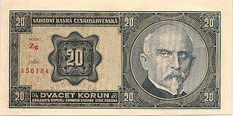
Ústav lázeňství, gastronomie a turismu
PENÍZE

Slide 25
CO JSOU PENÍZE???? Kolik jich chceme mít??
Ústav lázeňství, gastronomie a turismu
Verš z Bible … „Láska k penězům je kořen veškerého zla“
když pozměníme „peníze jsou kořenem všeho zla“ což může a nemusí být pravda a spíše
Ohnisko hospodářské krize → bylo v hamižnosti, manažeři bank a finančních institucí se vrhali do rizikových aktivit, omámeni vysokými bonusy za dobré výsledky, které dostávali např. k 31.12, 30. 6. 31. 5. čtvrtletí pololetí za nejlepší výsledky. Aby dosáhli (v řádech miliard dolaru) „oněch úžasných“ výsledků prováděli nesmyslné transakce.
Peníze jsou již několik století klíčovým prvkem finančního systému

Slide 26
  FUNKCE PENĚZ
Ústav lázeňství, gastronomie a turismu
Prostředky směny, jsou podstatou peněžní ekonomiky, slouží pro směnu → když si něco chceme koupit, měníme zboží, služby za peníze, které jsou akceptované. Směna je díky peněz ulehčena, nemusíme smlouvat.
Účetní funkce v peněžních jednotkách máme danou hodnotu pomocí peněz je určena hodnota - promítá se do účetnictví
Uchovatel hodnoty jedna z forem aktiv, jsou nejlikvidnější – schopnost uhradit závazky.

Slide 27
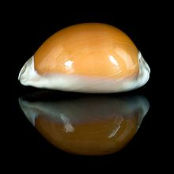
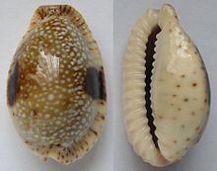
VÝVOJ PENĚZ
Ústav lázeňství, gastronomie a turismu
BARTER - KOMODITNÍ PENÍZE – zbožové peníze, lastury, sloní kly. např. Májové kakaové boby (peníze musí byt obrazem bohatství země), Platilo se solí, často byly zbožovými penězi zvířata – krávy, koně, Keltové – kamínky, Slované – šátečky barevné látkové. Dobytek byl jako peníze nejstarším platidlem a ještě v polovina 20 století byl v Africe používán pro směnu.
Ibrahim Jakub – cca 995 – plátno (české země)
Kairu - 7 století př. n. l (Asie, Indie, Afrika)
Notes:
Název koruny a haléřů

Slide 28
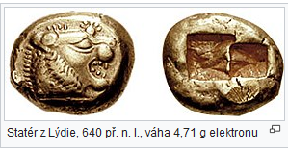
Historie peněz
DRAHÉ KOVY PLNOHODNOTNÉ PENÍZE jsou trvanlivé (nekazí se, sůl se roztopilo, kráva zdechla…), velká hodnota transformována do malého množství (100 krav x 1000 Kč). Jsou trvanlivé, dají se dělit (krávu nerozdělíte)
První kovové mince – standardizované kovové kousky – počítání
Kovové peníze – kapky elektry (slitky) 7 století př. n. l. - STARTÉRY
První váhové jednotky peso, libra

Slide 29
Vznik peněz v českých zemích – významné milníky
995 – 11 století → denáry – Přemyslovci a Slavníkovci
1210 → brakteáty – Otakar Přemysl I
1300 – 1547 → pražské groše – Václav II syn Přemysla Otakara II
1519 → jáchymovský tolar -> Šlikové (Praha, Kutná Hora), první editoři peněz mimo knížecí rod
1561 do roku 1892 střídaly krejcary s groši. zlatkyami
1892 – koruna//korunová měna (1:2), 0,6 gramu zlata 1 koruna = 100 haléřů (kde se vzal název haléř?), existuje však až 10 typů peněz
1762 – Marie Terezie – bankocedule, vznik banky ve Vídni
1918 → 1919 → směna rakouskou uherské koruny a československé státovka 1:1
1920 BÚ PŘ MF → 1926 Národní banka Československa 1939 Národní banku pro Čechy a Moravu. 1945 – 1950 CB ĆSR
1940 – říšská marka - válečné období
Po 1945 → protektorátní, předválečná, slovenská, maďarská, říšskoněmecká a měn spojeneckých vojsk
1. 11. 1945 – jednotná československá měna
1953 – měnová reforma a 1993 – rozdělení Slováků a Čechů přineslo změny

Slide 30

VÝVOJ PENĚZ
Ústav lázeňství, gastronomie a turismu
Plnohodnotné a neplnohodnotné peníze
Výhody mít neplnohodnotné peníze
Nemusím mít zlaté kovy, jsou levnější, je velký rozdíl mezi nominální hodnotou a výrobními náklady
Neexistuje motivace znehodnocovat peníze, do zlata přimíchávali nehodnotné kovy a výrobní náklady tak snižovali – kousání mincí ☺
Nabídka není spojena s komoditou (zlatem), banka byla limitována pustit peníze které nebyly kryty zlatem, na jednu stranu výhoda, ale taky se může banka zbláznit a tisknout zbytečně velké množství a způsobí inflaci - ekonomické subjekty budou mít sice nominálně více, ale reálně stejně nebo méně.
DEPOZITNÍ platba kartou, elektronické peněženky
ELEKTRONICKÉ PENÍZE –KRYPTOMĚNA Jedná se o novou formu peněz, jsou to elektronické peníze. V České republice nejde o peněžní prostředky ale je považována za věc. V Austrálii otevřeli 30 podniků pro rozvoj cestovního ruchu; Podniky, kde se dá platit kryptoměnou, a to nejen z důvodů marketingu, ale i výnosy z bitcoinu byly na vrcholu začátkem roku 2018

Slide 31
KRYPTOMĚNA
Ústav lázeňství, gastronomie a turismu
Nejznámější a nejstarší kryptoměnou je Bitcoin, V současnosti existuje 1380 kryptoměn, v tabulce jsou uvedeny ty jenž mají kapitalizaci nad 50 mil. dolarů
Notes:
Kapitalizace kryptoměn tj. tržní hodnota = počet vydaných dokumentů * tržní hodnota ceny

Slide 32
PENÍZE
Ústav lázeňství, gastronomie a turismu
Peněžní zásoba jsou peníze
V oběhu - peníze v peněžence
Na účtech - dostaneme se k nim snadno - vytáhnu kartu v obchodu a můžu dát peněžní částku hned do oběhu
Termínované vklady - sice je přístup k penězům horší, ale jsou v oběhu
Peníze ve fondech, podílových listech – musíme zajít do institutu a říct, že je chceme prodat a ti nám peníze pošlou do určitých dnů – jsou v oběhu
V bance- banka poskytuje úvěr, všechno jsou peníze v oběhu, jen mají různou likviditu
LIKVIDITA SCHOPNOST UHRADIT KRÁTKODOBÉ ZÁVAZKY
Vyjadřují se pomocí agregátu

Slide 33
PENĚŽNÍ AGREGÁTY
Ústav lázeňství, gastronomie a turismu
Monetary – many - M rozdělení peněz na základě likvidity.
Čím jsou likvidnější tím je menší číslo agregátu, čím jsou méně likvidní tím je vyšší číslo agregátu.
PROČ MĚŘIT MNOŽSTVÍ PENĚŽ V OBĚHU → na základě množství peněz lze vyvodit inflaci
Vývoj inflace → vývoj cen v ekonomice
VÍCE peněz v ekonomice RŮST CEN - INFLACE
ČESKÁ NÁRODNÍ BANKA – STATISTIKY - ARAD

Slide 34
Ústav lázeňství, gastronomie a turismu
M0 | Peníze a bankovky | Peníze a bankovky peníze, které vypustila centrální banky
M1 | M0 +vklady na požádání | Peníze, bankovky, vklady na požádání, vklady na viděnou vklady na běžných účtech, jsou k okamžitému použití, platím v obchodě
M2 | M1+vklady v cizích měnách a termínované vklady (kvazi peníze, skoro peníze, není to hotovost, ale není to vzdálené) | Peníze, bankovky, vklady na termínované – časová překážka, vklady v cizích měnách – měnová překážky, trvá směna horší dostupnost než běžné peníze, musíte změnit peníze
M3 | M2+OSTATNÍ ÚROČENÁ AKTIVA | Peníze, bankovky, vklady na požádání, vklady v cizích měnách a ostatní úročená aktiva, tady si můžete představit už všechno penzijní připojištění, podílové fondy
M1 | úzká definice peněz narrow money | úzké peníze
M2 A M3 | širší definice peněz broad money (broud) | široké peníze

Slide 35
MĚNOVÁ BÁZE (B)
Měnová báze (B)
  vyjadřuje vztahy centrální banky vůči ostatním sektorům v ekonomice
  Měnová báze je vymezena úžeji než peněžní zásoba
  zahrnuje položky na něž má centrální banka větší vliv
B = C + R
nebo
B = B_{V} + B_{N}
  Kde :
  C oběživo v oběhu
  B_{n} - nevypůjčená měnová báze - kontroluje ji centrální banka operacemi na volném trhu
  B_{v} - vypůjčená měnová báze - diskontní úvěry – kontroluje je centrální banka nepřímo změnami diskontních sazeb
  R - bankovní rezervy

Slide 36
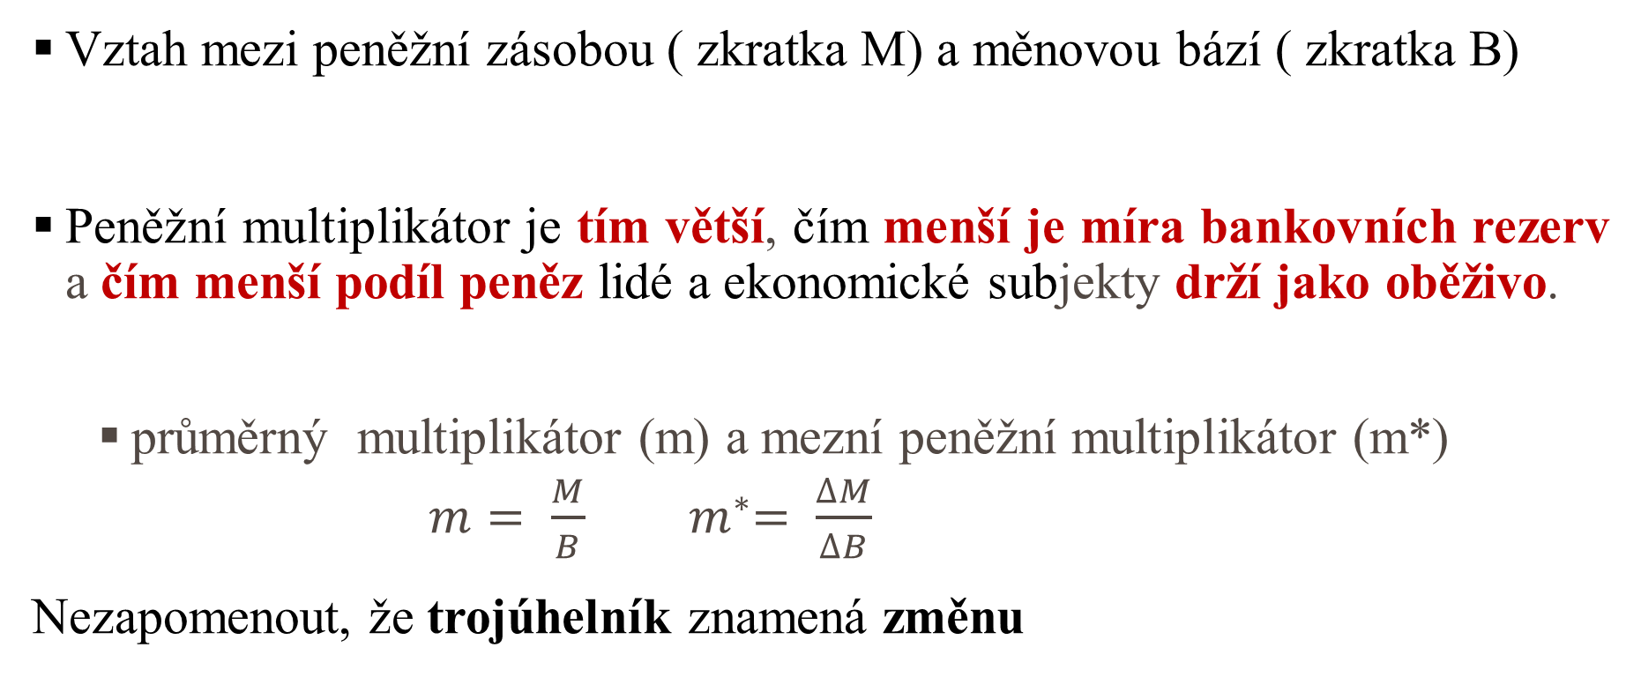
PENĚŽNÍ MULTIPLIKÁTOR
Vztah mezi peněžní zásobou ( zkratka M) a měnovou bází ( zkratka B)
Peněžní multiplikátor je tím větší, čím menší je míra bankovních rezerv a čím menší podíl peněz lidé a ekonomické subjekty drží jako oběživo.
  průměrný multiplikátor (m) a mezní peněžní multiplikátor (m*)
  $m= \frac{M}{B}$ ${ m}^{∗}= \frac{∆M}{∆B}$
Nezapomenout, že trojúhelník znamená změnu

Slide 37
Děkuji za pozornost
.

